Slide 1

Веб-приложение для учета посещаемости и успеваемости студентов колледжа

Slide 2
Обзор Проекта и Основная Цель
Представляем инновационное веб-приложение, разработанное для оптимизации и автоматизации процессов учета посещаемости и успеваемости студентов колледжа. Этот проект создан как Single Page Application (SPA), обеспечивая мгновенную навигацию без перезагрузки страниц.
Автоматизация учета
Удобный интерфейс
Быстрая навигация
Интуитивно понятный дизайн для преподавателей и администраторов.
SPA архитектура для бесшовного пользовательского опыта.
Эффективный учет посещаемости и оценок.

Slide 3

Основные Возможности Системы
Приложение предлагает широкий спектр функций, адаптированных под различные категории пользователей.
1
2
Для всех пользователей
Для Преподавателей
Просмотр списка студентов (с фильтрацией и поиском)
Редактирование и массовая отметка посещаемости
Просмотр записей о посещаемости по датам и предметам
Управление оценками (добавление, редактирование, удаление)
Просмотр успеваемости и статистики по оценкам
3
Для Администраторов
Полный CRUD для студентов, групп и предметов
Деактивация записей вместо физического удаления

Slide 4
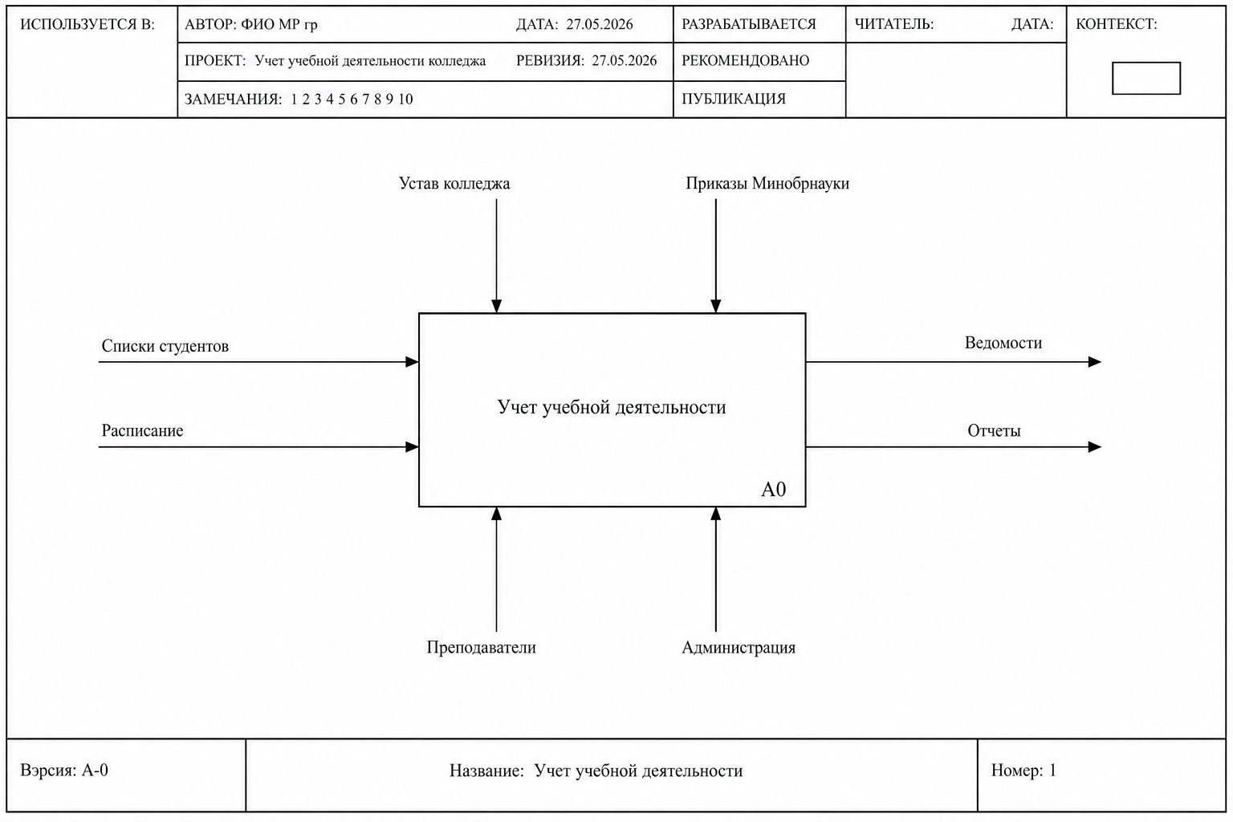
Контекстная диаграмма
Диаграмма IDEF0 показывает основной процесс: «Учет учебной деятельности». Входами процесса являются списки студентов и расписание, выходами — ведомости и отчеты. Управлением служат устав колледжа и приказы Минобрнауки. Механизмами являются преподаватели и администрация

Slide 5
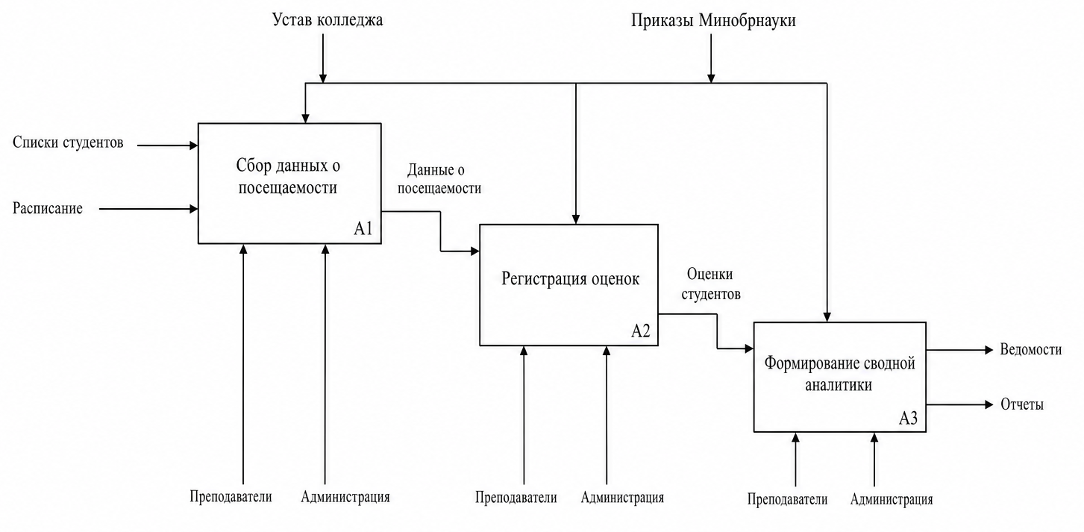
Диаграмма декомпозиции
Анализ потоков данных (DFD) выявил избыточность при передаче информации от преподавателя к куратору и далее в учебную часть. В текущей системе данные дублируются в нескольких бумажных журналах, что создает «узкие горлышки» в конце каждого месяца. Выявленные проблемы: высокая трудоемкость ручного сбора статистики; риск потери данных при порче бумажного носителя.
Подпроцессы

Slide 6
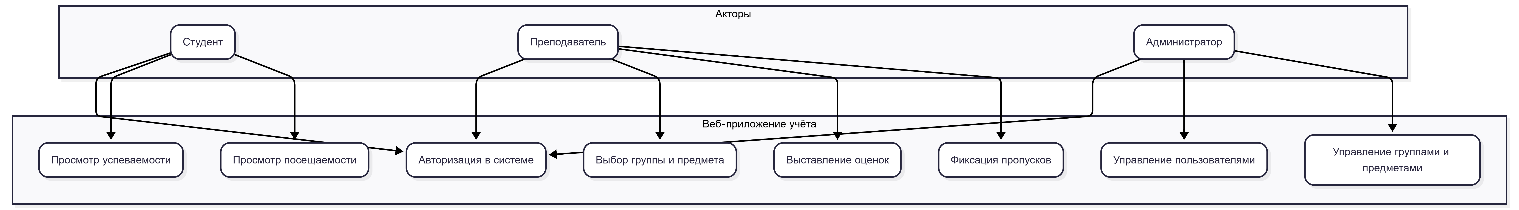
Диаграмма вариантов использования
Диаграмма вариантов использования описывает функциональные возможности ролей:
Студент -> Просмотр статистики;
Преподаватель -> Ведение журнала (оценки/посещаемость);
Администратор -> Управление справочными данными и пользователями

Slide 7

Технологический Стек: Frontend
Наше приложение построено на современных и надежных технологиях, обеспечивающих высокую производительность и стабильность.
React 19.2.0
TypeScript 5.9.3
Ведущая библиотека для создания интерактивных пользовательских интерфейсов.
Типизированный JavaScript для повышения надежности и поддерживаемости кода.
Vite (rolldown-vite 7.3.0)
MobX 6.15.0
Быстрый инструмент сборки нового поколения для моментальной разработки.
Простая и масштабируемая библиотека для управления состоянием приложения.
SCSS/SASS 1.97.1
Firebase 12.7.0
Мощный препроцессор CSS для модульной и гибкой стилизации.
Гибкая база данных в реальном времени для быстрого хранения и синхронизации данных.

Slide 8
Архитектура Проекта: SRC-Папка
Структура проекта четко организована для облегчения разработки и масштабирования. SRC-папка содержит все ключевые модули приложения.
Компоненты
Переиспользуемые UI элементы и макеты.
Страницы
Основные разделы приложения (главная, студенты, посещаемость).
Store
Управление состоянием (Auth, Data, Navigation, UI).
Types
Определения TypeScript типов и интерфейсов.
Стили
Глобальные стили и модульные SCSS-файлы.
Хуки & Утилиты
Кастомные React хуки и вспомогательные функции.

Slide 9
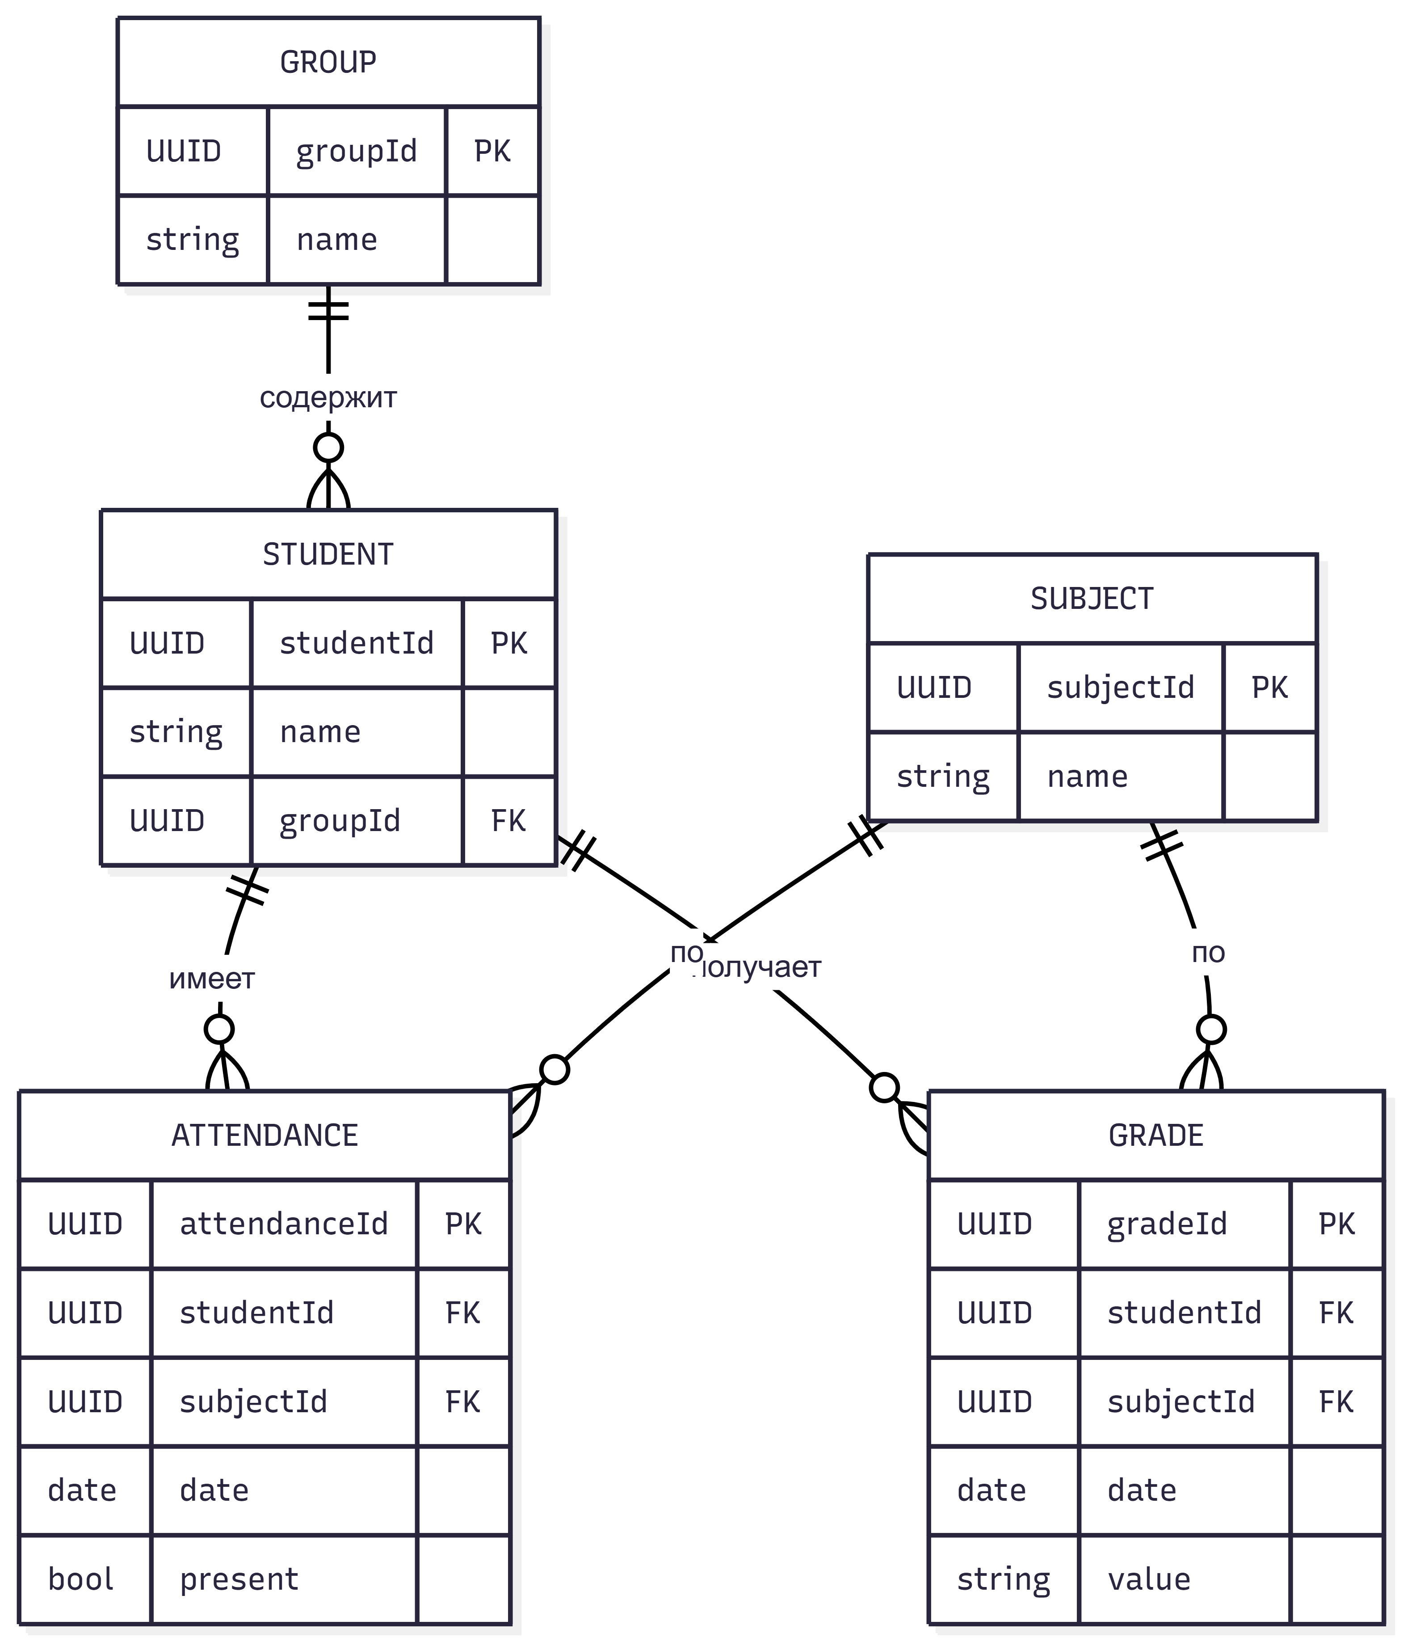
Проектирование БД: Схема данных
Для обеспечения целостности и эффективного хранения информации, проект оперирует пятью основными сущностями.
БД включает сущности Student, Group, Subject, Attendance и Grade. Связи реализованы через идентификаторы UUID. NoSQL структура в Firebase позволяет гибко расширять поля без миграций

Slide 10
Система Ролей и Прав Доступа
Приложение имеет гибкую систему ролей, которая обеспечивает разграничение доступа к функционалу на основе учетных данных пользователя.
Гость (user)
Преподаватель (teacher)
Администратор (admin)
Просмотр списков студентов, посещаемости и успеваемости без возможности редактирования.
Дополнительно к гостю: редактирование посещаемости и управление оценками.
Полный контроль: все права преподавателя плюс управление студентами, группами и предметами (CRUD операции).
Авторизация пользователя определяет доступные ему функции, обеспечивая безопасность и порядок.

Slide 11

Руководство по Запуску Проекта
Для успешного запуска приложения следуйте простым шагам, начиная с установки необходимых зависимостей.
01
02
Предварительные требования
Установка зависимостей
Убедитесь, что установлены Node.js (рекомендуется v18+) и npm.
npm install
Выполните эту команду в корневой папке проекта.
03
Запуск development сервера
npm run dev
Приложение будет доступно по адресу: http://localhost:5173/

Slide 12




Заключение: Будущее Управление Колледжем
Данное веб-приложение — это значительный шаг к созданию более эффективной и прозрачной системы управления образовательным процессом в колледже.
Повышенная Эффективность
Прозрачность
Легкий доступ к данным для всех уполномоченных пользователей.
Сокращение ручной работы и минимизация ошибок.
Масштабируемость
Инновационное Решение
Возможность дальнейшего расширения функционала.
Современные технологии для лучшего образования.

